Slide 1
MyBatis讲义

Slide 2
Ibatis概述
iBATIS一词来源于“internet”和“abatis”的组合，是一个由Clinton Begin在2001年发起的开放源代码项目。最初侧重于密码软件的开发，现在是一个基于Java的持久层框架。
这里的“半自动化”，是相对Hibernate等提供了全面的数据库封装机制的“全自动化” ORM 实现而言，“全自动”ORM 实现了 POJO 和数据库表之间的映射，以及 SQL 的自动 生成和执行。而ibatis 的着力点，则在于POJO 与 SQL之间的映射关系。也就是说，ibatis 并不会为程序员在运行期自动生成 SQL 执行。具体的 SQL 需要程序员编写，然后通过映射配置文件，将SQL所需的参数，以及返回的结果字段映射到指定 POJO。
注意：ibatis本是apache的一个开源项目，2010年这个项目由apache sofeware foundation 迁移到了google code，并且改名为mybatis

Slide 3
与传统的JDBC进行比较
减少了61%的代码量
最简单的持久化框架
架构级性能增强
SQL代码从程序代码中彻底分离，可重用
增强了项目中的分工
增强了移植性

Slide 4
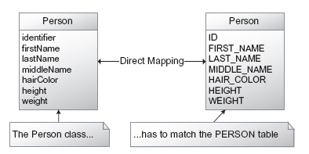
Hibernate映射关系

Slide 5
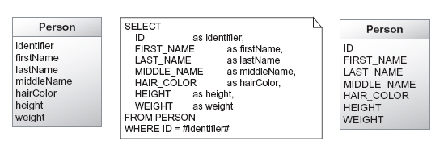
MyBatis映射关系

Slide 6
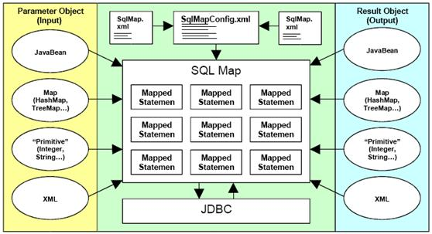
工作流程

Slide 7
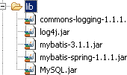
搭配环境
新建工程
引入相关jar包
在类路径下创建总配置文件
  SqlMapConfig.xml
  配置文件名称其实是任意的
在类路径下创建log4j.properties

Slide 8
核心配置文件
<configuration>
<!-- 实体类的别名 -->
<typeAliases>
<typeAlias type="com.icss.mybatis.pojo.Student" alias="Student"/>
</typeAliases>
<!-- 环境管理，可以配置多个环境，默认是default="development"的环境 -->
<environments default="development">
<environment id="development">
<!-- 事务管理方式,JDBC事务 -->
<transactionManager type="JDBC" />
<!-- 数据源，type="POOLED"表示使用连接池 -->
<dataSource type="POOLED">
<property value="com.mysql.jdbc.Driver" name="driver" />
<property value="jdbc:mysql://localhost/mybatis" name="url" />
<property value="root" name="username" />
<property value="123456" name="password" />
</dataSource>
</environment>
</environments>
<!--映射文件路径，可能会有多个mapper映射 -->
<mappers>
<mapper resource="com/icss/mybatis/pojo/StudentMapper.xml"/>
</mappers>
</configuration>

Slide 9
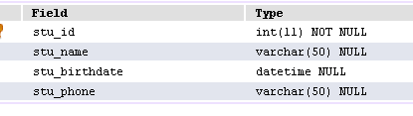
Student实验表

Slide 10
CRUD操作步骤
创建pojo类
创建配置Mapper映射文件
在Mapper映射文件中配置
  ResultMap类表映射
  insert update delete select标签写入SQL语句
在核心配置文件中，用<mapper/>标签引入映射文件路径
编写程序读取核心配置文件，调用CRUD功能方法

Slide 11
Mapper映射文件配置解释1
<mapper namespace="student">
具体配置
</mapper>
根元素，namespace配置名称空间，名称空间可以用来有效的区分SQL语句ID

Slide 12
Mapper映射文件配置解释2
<resultMap id="BaseResultMap" type="com.icss.mybatis.pojo.Student">
  <id column="stu_id" property="stuId" jdbcType="INTEGER" />
  <result column="stu_name" property="stuName" jdbcType="VARCHAR" />
  <result column="stu_birthdate" property="stuBirthdate" jdbcType="TIMESTAMP" />
  <result column="stu_phone" property="stuPhone" jdbcType="VARCHAR" />
</resultMap>
<resultMap>配置表列与类属性映射的结果集，type属性可以使用完整pojo类名，如果定义了类别名，也可以使用类别名
不需要把所有字段都映射，可以只映射一部分，主键字段必须用id元素指定

Slide 13
Mapper映射文件配置解释2
<insert id="insert" parameterType="com.icss.mybatis.pojo.Student">
insert into student (stu_id, stu_name, stu_birthdate, stu_phone)
values ( default, #{stuName},#{stuBirthdate},#{stuPhone} )
</insert>
插入数据，#{}语法用于插入动态数据，数据来源于调用此语句时传入的参数，参数类型由parameterType属性决定

Slide 14
Mapper映射文件配置解释3
<update id="update" parameterType="com.icss.mybatis.pojo.Student">
update student set stu_name=#{stuName}, stu_birthdate=#{stuBirthdate},
stu_phone=#{stuPhone} where stu_id=#{stuId}
</update>
修改数据

Slide 15
Mapper映射文件配置解释4
<delete id="delete" parameterType="java.lang.Integer">
delete from student where stu_id=#{stuId}
</delete>
删除数据

Slide 16
Mapper映射文件配置解释5
<select id="queryById" resultMap="BaseResultMap"
parameterType="java.lang.Integer" >
select * from student where stu_id=#{stuId}
</select>
<select id="query" resultMap="BaseResultMap">
select * from student
</select>
查询数据，返回的数据会根据resultMap设置封装到实体类对象中

Slide 17
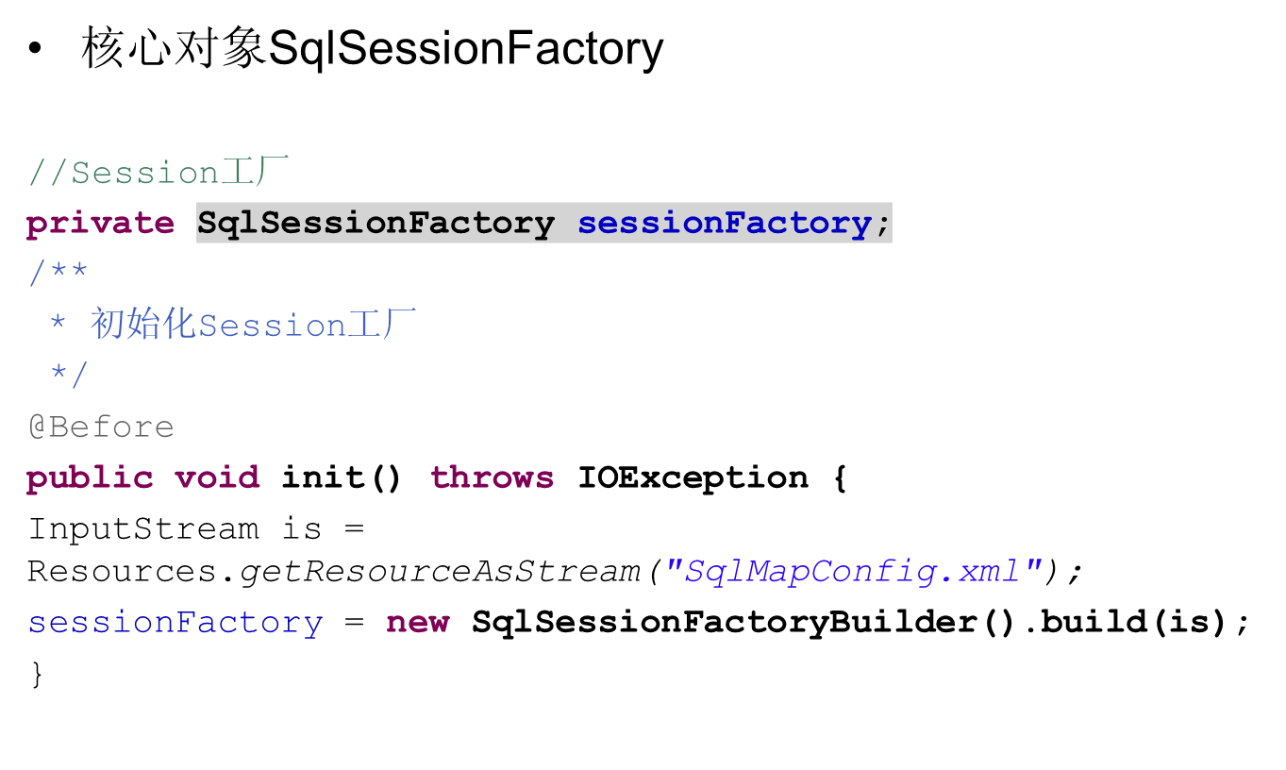
Java调用

Slide 18
增删改查测试
@Test
public void testInsert() {
SqlSession session = sessionFactory.openSession();
Student stu = new Student("李四",Date.valueOf("1987-6-10"),"119");
session.insert("student.insert", stu);
session.commit();
session.close();
}
@Test
public void testUpdate() {
SqlSession session = sessionFactory.openSession();
Student stu = new Student(4,"王五",Date.valueOf("1997-8-12"),"120");
session.update("student.update", stu);
session.commit();
session.close();
}

Slide 19
增删改查测试
@Test
public void testDelete() {
SqlSession session = sessionFactory.openSession();
session.update("student.delete", 5);
session.commit();
session.close();
}
@Test
public void testQueryById() {
SqlSession session = sessionFactory.openSession();
Student stu = (Student) session.selectOne("student.queryById", 4);
System.out.println(stu);
session.close();
}

Slide 20
增删改查测试
@Test
public void testQuery() {
SqlSession session = sessionFactory.openSession();
List<Student> list = session.selectList("student.query");
for (Student stu : list) {
System.out.println(stu);
}
session.close();
}

Slide 21
关于查询的返回值类型
<select>元素的返回值设置有两个常用属性：
  resultMap
    属性值是已经定义好的<resultMap>元素的id
    示例
    <resultMap id="BaseResultMap" type="com.icss.mybatis.pojo.Student">
    <select id="query" resultMap="BaseResultMap">
  resultType
    属性值有以下情况：
      单一类型，例如<select id="getCount" resultType="java.lang.Integer">
      组合类型，一般都是pojo类，需要注意查询语句的列名或别名必须要和pojo类的属性名称一致，否则无法映射，例如<select id="query2" resultType="com.icss.mybatis.pojo.Student">
      Map类型，列值会自动封装为键值对Map集合，键为列名，值为列值，例如<select id="query3" resultType="java.util.HashMap">
  resultMap和resultType同时使用是无意义的

Slide 22
resultMap返回值示例
<!-- 查询单条 -->
<select id="queryById" resultMap="BaseResultMap"
parameterType="java.lang.Integer" >
select * from student where stu_id=#{stuId}
</select>
<!-- 查询多条 -->
<select id="query" resultMap="BaseResultMap">
select * from student
</select>

Slide 23
resultType返回值示例
<!-- 返回总记录数 -->
<select id="getCount" resultType="java.lang.Integer">
select count(*) from student
</select>
<!-- 查询多条，返回类型为pojo类型，前提是列名（别名）必须和pojo类属性名称一致 -->
<select id="query2" resultType="com.icss.mybatis.pojo.Student">
  SELECT s.`stu_id` AS stuId,s.`stu_name` AS stuName,
  s.`stu_birthdate` AS stuBirthdate,s.`stu_phone` AS stuPhone
  FROM student s
</select>
<!-- 查询多条，返回类型为List<Map>类型 -->
<select id="query3" resultType="java.util.HashMap">
select * from student
</select>

Slide 24
resultType返回值示例2
@Test
public void testGetCount() {
  SqlSession session = sessionFactory.openSession();
  Integer count = (Integer) session.selectOne("student.getCount");
  System.out.println("count=" + count);
  session.close();
}
@Test
public void testQuery2() {
  SqlSession session = sessionFactory.openSession();
  List<Student> list = session.selectList("student.query2");
  for (Student stu : list) {
  System.out.println(stu);
  }
  session.close();
}

Slide 25
resultType返回值示例3
@Test
public void testQuery3() {
  SqlSession session = sessionFactory.openSession();
  List<Map<String,Object>> list = session.selectList("student.query3");
  for (Map<String,Object> map : list) {
  System.out.println("stu_id=" + map.get("stu_id"));
  System.out.println("stu_name=" + map.get("stu_name"));
  System.out.println("stu_birthdate=" + map.get("stu_birthdate"));
  System.out.println("stu_phone=" + map.get("stu_phone"));
  System.out.println("---------------------");
  }
  session.close();
}

Slide 26
关于传入的参数设置
CRUD操作都有可能传入参数，参数类型的设置需要用到parameterType属性，属性值有以下几种情况：
  单一类型，例如<delete id="delete" parameterType="java.lang.Integer">
  复合类型，例如<update id="update" parameterType="com.icss.mybatis.pojo.Student">
  Map集合类型，例如<select id="query4" parameterType="java.util.HashMap" resultMap="BaseResultMap">

Slide 27
parameterType属性示例
<!-- 查询多条，传入类型为Map类型，注意左右尖括号的转义 -->
<select id="query4" parameterType="java.util.HashMap" resultMap="BaseResultMap">
<![CDATA[
select * from student
where stu_birthdate>=#{startDate} and stu_birthdate<=#{endDate}
]]>
</select>
@Test
public void testQuery4() {
  SqlSession session = sessionFactory.openSession();
  Map<String,Object> map = new HashMap<String, Object>();
  map.put("startDate", Date.valueOf("1987-1-1"));
  map.put("endDate", Date.valueOf("1989-12-31"));
  List<Student> list = session.selectList("student.query4",map);
  for (Student stu : list) {
  System.out.println(stu);
  }
  session.close();
}

Slide 28
#和$两种语法
#可以进行预编译，进行类型匹配，#{变量名} 会转化为 jdbc 的 类型
$不进行数据类型匹配，${变量名}就直接把 ${name}替换为 name的内容
例如：
select * from tablename where id = #{id} ，假设id的值为12,其中如果数据库字段id为字符型，那么#{id}表示的就是'12'，如果id为整型，那么#{id}就是 12
会转化为jdbc的 select * from tablename where id=？，把？参数设置为id的值
select * from tablename where id = ${id} ，如果字段id为整型，Sql语句就不会出错，但是如果字段id为字符型，
那么Sql语句应该写成 select * from table where id = '${id}'
事实上在mybatis中使用${id}这种标识符会直接抛异常，允许直接使用的标识符只能是${value}
如果不需要动态指定SQL语句，应该尽量使用#而不是$，因为$语法容易被SQL注入

Slide 29
${}语法示例
<!-- ${}的用法 -->
<select id="query5" resultType="java.lang.Integer">
select ${value} from student
</select>
@Test
public void testQuery5() {
  SqlSession session = sessionFactory.openSession();
  Integer result = (Integer) session.selectOne("student.query5","max(stu_id)");
  System.out.println("result=" + result);
  session.close();
}

Slide 30
动态SQL语句
在应用中我们经常会做一些动态的拼接条件，但是如果是JDBC我们可以用程序拼接SQL语句，如果mybatis，我们可以使用动态SQL语句。
例如按照员工姓名和工资来搜索员工信息，如果如果姓名和工资的检索值为空，则忽略这个检索条件
一般来说，我们都会用where 1=1类似这种写法来实现，但是mybatis就需要动态语句实现

Slide 31
动态SQL的元素
if
choose（when，otherwise）
trim
where
set
foreach

Slide 32
If元素
<!-- 动态SQL：if标签 -->
<select id="queryByCondition" parameterType="com.icss.mybatis.pojo.Student" resultMap="BaseResultMap">
  select * from student where 1=1
  <if test="stuName != null and stuName != ''">
  and stu_name=#{stuName}
  </if>
  <if test="stuBirthdate != null">
  and stu_birthdate=#{stuBirthdate}
  </if>
  <if test="stuPhone != null and stuPhone != ''">
  and stu_phone=#{stuPhone}
  </if>
</select>
当传入的属性值为空或空字符串时将会忽略掉条件

Slide 33
choose元素
<!-- 动态SQL：choose标签 -->
<select id="queryByCondition2" parameterType="com.icss.mybatis.pojo.Student" resultMap="BaseResultMap">
  select * from student where 1=1
  <choose>
    <when test="stuName != null and stuName != ''">
    and stu_name=#{stuName}
    </when>
    <when test="stuBirthdate != null">
    and stu_birthdate=#{stuBirthdate}
    </when>
    <otherwise>
    and stu_phone=#{stuPhone}
    </otherwise>
  </choose>
</select>
choose元素相当于java语句的if … else if …else语句

Slide 34
where元素
<!-- 动态SQL：where标签 -->
<select id="queryByCondition3" parameterType="com.icss.mybatis.pojo.Student" resultMap="BaseResultMap">
  select * from student
  <where>
    <if test="stuName != null and stuName != ''">
    and stu_name=#{stuName}
    </if>
    <if test="stuBirthdate != null">
    and stu_birthdate=#{stuBirthdate}
    </if>
    <if test="stuPhone != null and stuPhone != ''">
    and stu_phone=#{stuPhone}
    </if>
  </where>
</select>
使用where元素会自动根据条件的个数增删where语句and运算符，所以不需要写where 1=1之类的语句

Slide 35
trim元素
<!-- 动态SQL：trim标签 -->
<select id="queryByCondition4" parameterType="com.icss.mybatis.pojo.Student" resultMap="BaseResultMap">
select * from student
  <trim prefix="where" prefixOverrides="and|or">
    <if test="stuName != null and stuName != ''">
    and stu_name=#{stuName}
    </if>
    <if test="stuBirthdate != null">
    and stu_birthdate=#{stuBirthdate}
    </if>
    <if test="stuPhone != null and stuPhone != ''">
    or stu_phone=#{stuPhone}
    </if>
  </trim>
</select>
trim元素的主要功能是可以在自己包含的内容前加上某些前缀，也可以在其后加上某些后缀，与之对应的属性是prefix和suffix；可以把包含内容的首部某些内容覆盖，即忽略，也可以把尾部的某些内容覆盖，对应的属性是prefixOverrides和suffixOverrides

Slide 36
foreach元素
foreach的主要用在构建in条件中，它可以在SQL语句中进行迭代一个集合。foreach元素的属性主要有item，index，collection，open，separator，close。item表示集合中每一个元素进行迭代时的别名，index指定一个名字，用于表示在迭代过程中，每次迭代到的位置，open表示该语句以什么开始，separator表示在每次进行迭代之间以什么符号作为分隔符，close表示以什么结束，在使用foreach的时候最关键的也是最容易出错的就是collection属性，该属性是必须指定的，但是在不同情况下，该属性的值是不一样的，主要有以下3种情况：
如果传入的是单参数且参数类型是一个List的时候，collection属性值为list
如果传入的是单参数且参数类型是一个array数组的时候，collection的属性值为array
如果传入的参数是多个的时候，我们就需要把它们封装成一个Map了，当然单参数也可以封装成map，实际上如果你在传入参数的时候，在MyBatis里面也是会把它封装成一个Map的，map的key就是参数名，所以这个时候collection属性值就是传入的List或array对象在自己封装的map里面的key

Slide 37
foreach元素示例-传入单个数组
<!-- 动态SQL：传入Array数组 -->
<select id="queryByInArray" resultMap="BaseResultMap">
select * from student
  <if test="array.length>0">
    where stu_id in
    <foreach collection="array" index="i" item="stuId" open="(" close=")" separator=",">
    #{stuId}
    </foreach>
  </if>
</select>
int[] ids = new int[]{2,3,4};
List<Student> list = session.selectList("student.queryByInArray",ids);
for (Student item : list) {
System.out.println(item);
}

Slide 38
foreach元素示例-传入单个List集合
<!-- 动态SQL：传入List集合 -->
<select id="queryByInList" resultMap="BaseResultMap">
select * from student
<if test="list.size()>0">
  where stu_id in
  <foreach collection="list" index="i" item="stuId" open="(" close=")" separator=",">
  #{stuId}
  </foreach>
</if>
</select>
List ids = new ArrayList();
ids.add(2);
ids.add(3);
ids.add(4);
List<Student> list = session.selectList("student.queryByInList",ids);
for (Student item : list) {
System.out.println(item);
}

Slide 39
foreach元素示例-传入Map集合
<!-- 动态SQL：传入Map集合包含List集合 -->
<select id="queryByInMap" resultMap="BaseResultMap">
select * from student
<if test="ids.size()>0">
where stu_id in
<foreach collection="ids" index="i" item="stuId" open="(" close=")" separator=",">
#{stuId}
</foreach>
</if>
</select>
List ids = new ArrayList();
ids.add(2);
ids.add(3);
Map map = new HashMap();
map.put("ids", ids);
List<Student> list = session.selectList("student.queryByInMap",map);
for (Student item : list) {
System.out.println(item);
}

Slide 40
set元素
set元素主要是用在更新操作的时候，它的主要功能和where元素其实是差不多的，主要是在包含的语句前输出一个set，然后如果包含的语句是以逗号结束的话将会把该逗号忽略，如果set包含的内容为空的话则会出错。有了set元素我们就可以动态的更新那些修改了的字段
<!-- 动态SQL：set更新 -->
<update id="updateByCondition" parameterType="com.icss.mybatis.pojo.Student">
update student
<set>
<if test="stuName!=null and stuName!=''">
stu_name=#{stuName},
</if>
<if test="stuBirthdate!=null">
stu_birthdate=#{stuBirthdate},
</if>
<if test="stuPhone!=null and stuPhone!=''">
stu_phone=#{stuPhone}
</if>
</set>
where stu_id=#{stuId}
</update>

Slide 41
<sql>和<include>
可以编写一些语句片段<sql>标签，然后在其他语句标签汇中用<include>引用，这样可以是SQL语句片段得到重用
示例：
<!-- sql片段 -->
<sql id="sql_select">
select *
</sql>
<sql id="sql_count">
select count(*)
</sql>

Slide 42
<sql>和<include>
<!-- 包含sql片段 -->
<select id="query6" resultMap="BaseResultMap">
<include refid="sql_select"/>
from student
</select>
<select id="query7" resultType="java.lang.Integer">
<include refid="sql_count"/>
from student
</select>

Slide 43
分页数据
Mybatis自带的分页功能是属于前台内存分页，就是先把所有的数据查询到内存中，然后再用算法分页，这种方式在大数据量的时候很容易导致内存溢出，不推荐
推荐用数据库物理分页的方式，例如mysql的limit语句，oracle的rownum语句

Slide 44
dao设计
Mybatis允许只声明一个dao接口，而无需写dao实现类的方式实现数据库操作
前提是必须保证Mapper文件中的<mapper>标签的namespace属性值必须要和dao接口的类路径一致，mybatis容器会自动通过动态代理生成接口的实现类

Slide 45
dao示例
Mapper接口
package com.icss.mybatis.dao;
import java.util.List;
import com.icss.mybatis.pojo.Student;
public interface StudentMapper {
void insert(Student stu);
void udpate(Student stu);
void delete(Integer stuId);
Student queryById(Integer stuId);
List<Student> query();
}

Slide 46
dao示例
Mapper文件：你可以把这个xml文件想象为dao实现类
namespace属性值必须是StudentMapper接口的类路径
<mapper namespace="com.icss.mybatis.dao.StudentMapper">
此处省略XX字
</mapper>

Slide 47
dao示例
调用dao
@Test
public void testInsert() {
SqlSession session = sessionFactory.openSession();
StudentMapper studentMapper = session.getMapper(StudentMapper.class);
Student stu = new Student("钱七",Date.valueOf("1990-6-7"),"114");
studentMapper.insert(stu);
session.commit();
session.close();
}

Slide 48
Spring整合Mybatis
Spring整合Mybatis的优点：
  声明式事务
  自动关闭数据库连接

Slide 49
声明式事务
有两种方式
  XML配置方式
  注解方式

